Slide 1
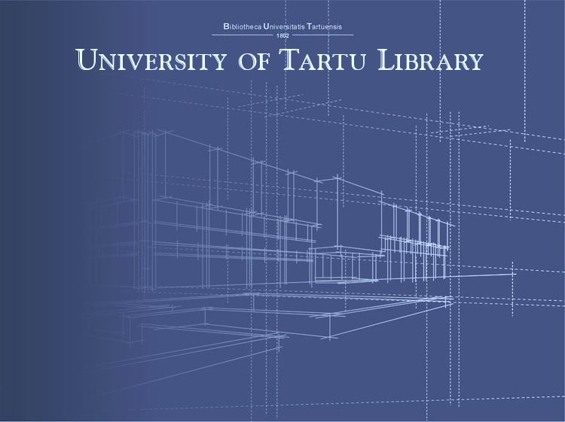
Teadusandmed, DataCite ja DOI
Tiiu Tarkpea
Mäluasutuste talveseminar
Kääriku, 3. märts 2015
Notes:
Pealkirjaga slaid

Slide 2
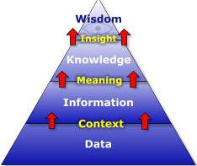
Mis on teadus?
Alan Chalmers What is this Thing Called Science?
Uute oluliste teadmiste
hankimine ja nende
kommunikeerimine
teistele

Slide 3
Teadusandmed
Teadusandmed on andmed, mis on kogutud või loodud uurimistöö käigus, et neid analüüsida ning saada uusi originaalseid teadustulemusi
Näiteks: arvandmed, tekstid, laborimärkmed, testid, küsimustikud, video-, audio-, pildi-materjal, kirjad, mudelid, programmid, algoritmid, näidised, uurimismeetodid...

Slide 4
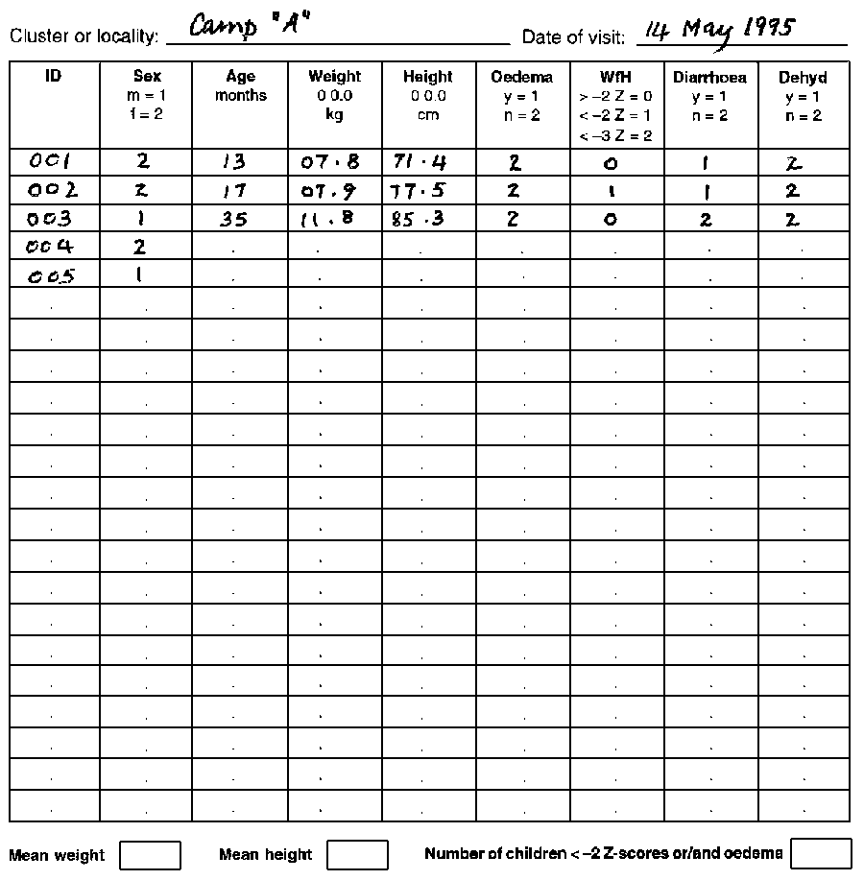
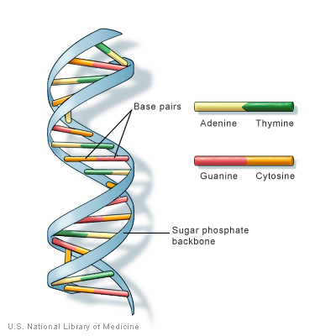
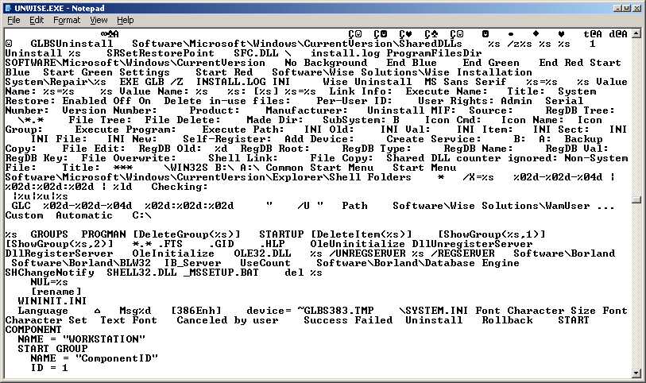
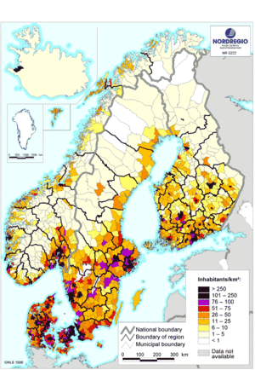
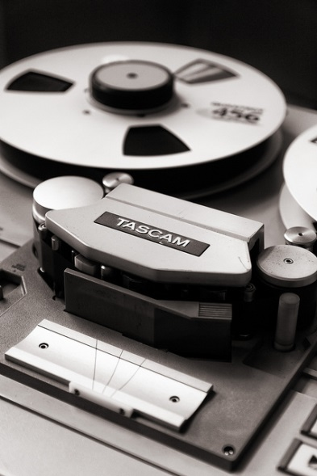
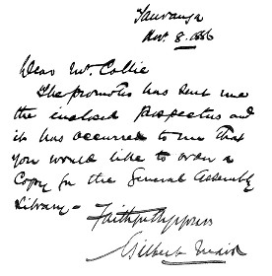
Teadusandmed, näited:

Slide 5
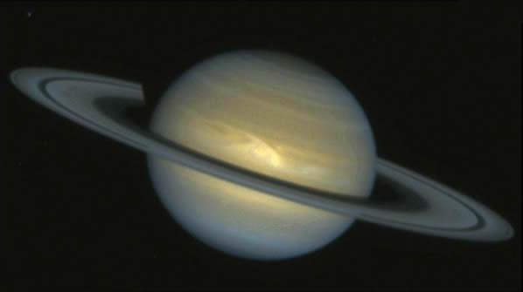
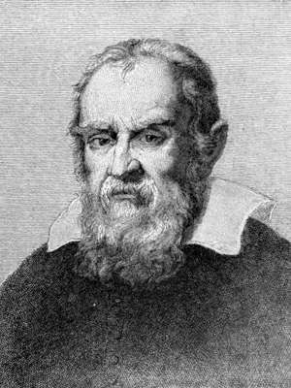
SMAISMRMILMEPOETALEUMIBUNENUGTTAURIAS
ALTISSIMUM PLANETAM TERGEMINUM OBSERV
(I have observed the highest planet in triple shape)
http://www.geocities.ws/dantebissiri/ENGLISH/Galileo-ENG.html
https://www.physics.rutgers.edu/~croft/ANAGRAM.htm

Slide 6
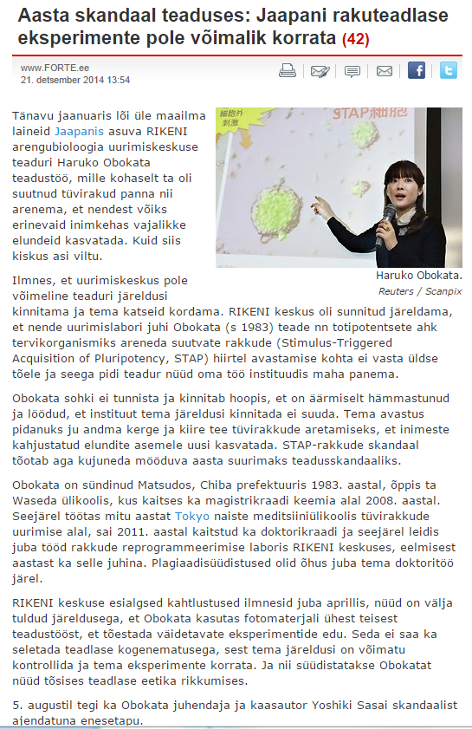

Slide 7
MIT teadurid väidavad, et Marsi koloonia hakkaks 68 päevaga nälga surema
14.10.2014
Rühm doktorante Massachusettsi tehnoloogiainstituudist (MIT) pani kokku oma aruande, mille ennustusel sureks esimese Marsi-koloonia elanikud lihtsalt nälga. Juhul, kui esimesi marsinaute tõesti 2025. aastaks Punasele planeedile kolida tahetakse, oleks vaja tõsiselt parandada nende elutingimusi seal. Lisaks võimalikule nälga jäämisele, on ohus ka nende õhuvarustus.
Hollandi suurprojekti Mars One juht Bas Lansdorp väidab küll, et teadurid on kasutanud valet andmestikku, kuid kahtlusi selle üheotsalennu suhtes on varemgi kõlanud. Nimelt peaks ees seisev tõsieluseriaal aitama valida välja neli esimest kolonisti, kes 2023. aastal, või pigem mõni aasta hiljem, lendaks Marsile, et seal inimeste kolooniat püsti panna, samas kui tagasilennu võimalusi pole reaalselt olemas.
MIT teadurid kasutasid avalikkusele teadaolevat andmestikku Mars One missiooni kohta ja koostasid simulatsiooni sellise lennu kohta

Slide 8
Teaduse avaandmed ehk open data
Teadustöö käigus kogutud andmed, mis tehakse internetis avatud juurdepääsuga kättesaadavaks
Teaduse avaandmeid võib piiranguteta alla laadida, jagada ja teadustöös kasutada
Kasutamisel korrektne viitamine autorile!

Slide 9

Teadustöö tulemustele avatud juurdepääsu andmine on oluline
Avalikult rahastatav teadus peab olema avalik
Väldib korduvate uuringute toetamist ja teostamist
Võimaldab teadusandmete taaskasutust
Aitab kaasa uutele tõlgendustele ja avastustele
Suurendab koostööd teadusvaldkondade vahel
Soodustab rahvusvahelist koostööd
Teadlane saab tunnustust kogu töö eest

Slide 10

Probleemid, hirmud
Autoriõigus (isiklikud ja varalised õigused)
Andmekaitseseadus
Eestis: avaandmete poliitika puudumine
Andmete varastamine ja väärtõlgendus
Vähene silmnähtav kasu
Raha- ja ajapuudus
Ärihuvid

Slide 11
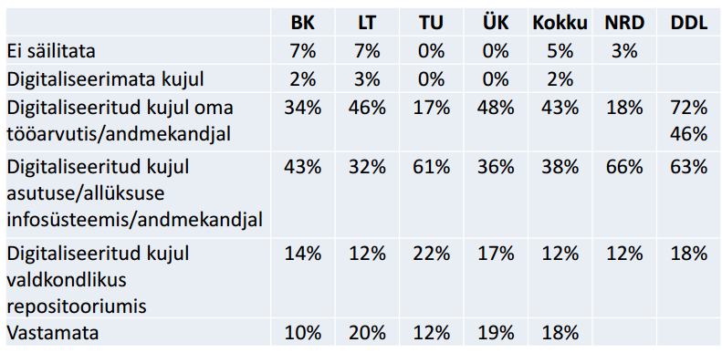
Kas ja kuidas toimub uurimisandmete säilitamine?
V. Muuli: Uurimisandmete kogumise, säilitamise ja kättesaadavaks tegemise hetkeseis Eestis (17.10.2014)

Slide 12
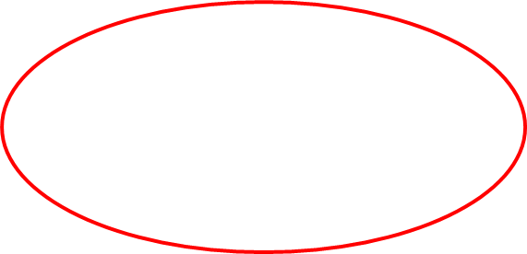
Hüpotees
Planeerimine
DMP
Eksperiment
Andmete kogumine
Järeldused
Andmeanalüüs
Artikkel
Andmesäilitus
Metaandmed
DOI
Andmete
taaskasutus
Andmete elutsükkel

Slide 13
Andmehaldusplaan (DMP)
Vastutajad, eelarve, dokumendid
Andmetüübid, -struktuurid, -formaadid
Andmekogumise metoodikad
Andmetöötlus: tarkvara, algoritmid, töövood
Versioonikontroll, backup, andmeturve
Andmete lühi- ja pikaajaline säilitamine
Metaandmete loomine, standardid, DOI
Andmete jagamise ja taaskasutamise poliitika

Slide 14
Hüpotees
Planeerimine
DMP
Eksperiment
Andmete kogumine
Järeldused
Andmeanalüüs
Artikkel
Andmesäilitus
Metaandmed
DOI
Andmete
taaskasutus
Andmete
elutsükkel

Slide 15
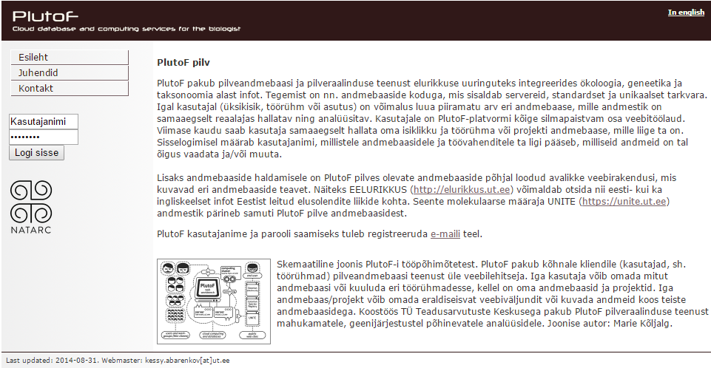
PlutoF: ökoloogia, geneetika, taksonoomia

Slide 16
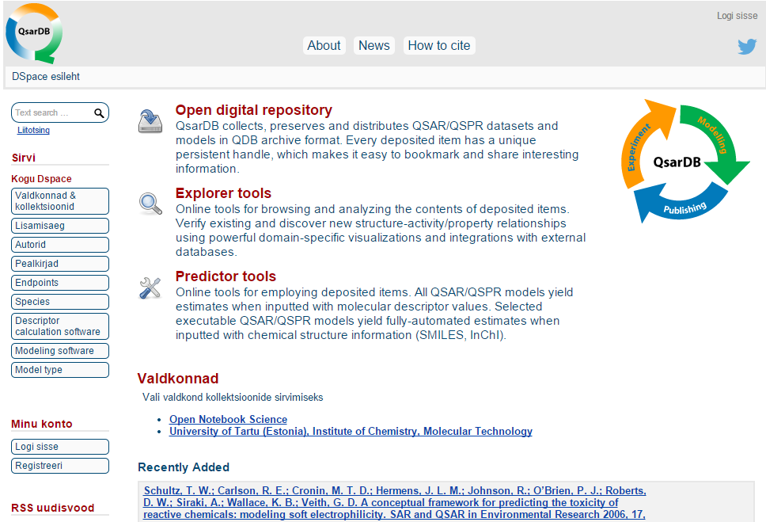
QsarDB: keemiline struktuur-aktiivsus sõltuvus

Slide 17
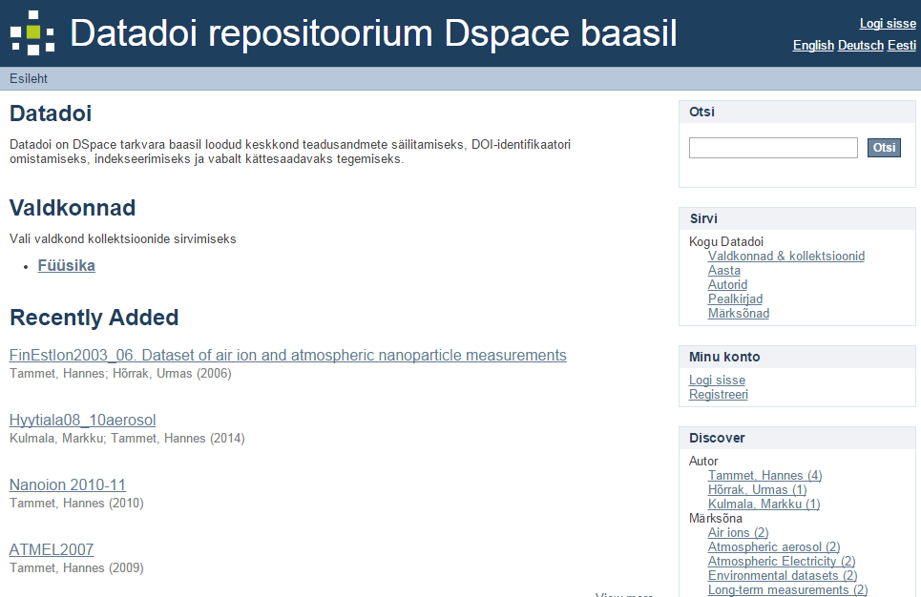
TÜ repositoorium teadusandmetele

Slide 18
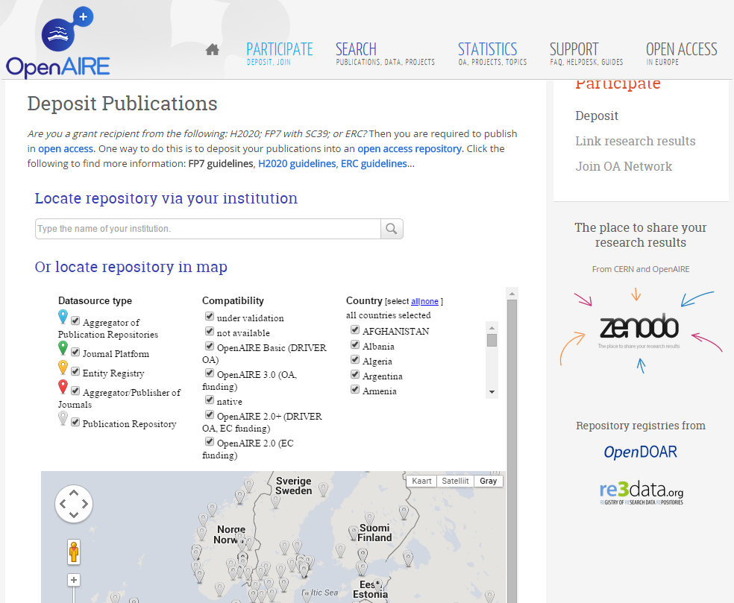

Slide 19


Slide 20
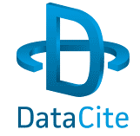
Mis on DataCite
DC on mittetulunduslik organisatsioon, asutatud Londonis 1. detsembril 2009. a. eesmärgiga
võimaldada ligipääsu teadusandmetele Internetis
suurendada uurimistulemuste avaldamisel teadusandmete tsiteeritavust ja selle tegevuse seaduslikkuse tunnustamist
toetada teadusandmete säilitamist, mis võimaldab nende õigsuse kontrolli ning taaskasutamist teadusuuringutes

Slide 21
Mida DataCite teeb
Ühendab andmekogude loojaid (konverentsid, töörühmad)
Toetab uurijaid teaduslike andmekogude leidmisel, identifitseerimisel ning tsiteerimisel
Toetab andmekeskusi andmete avaldamisel: metaandmed, DOI-d,
Toetab ajakirjade kirjastajaid teadusartiklite linkimisel töö aluseks olevate teadusandmetega

Slide 22
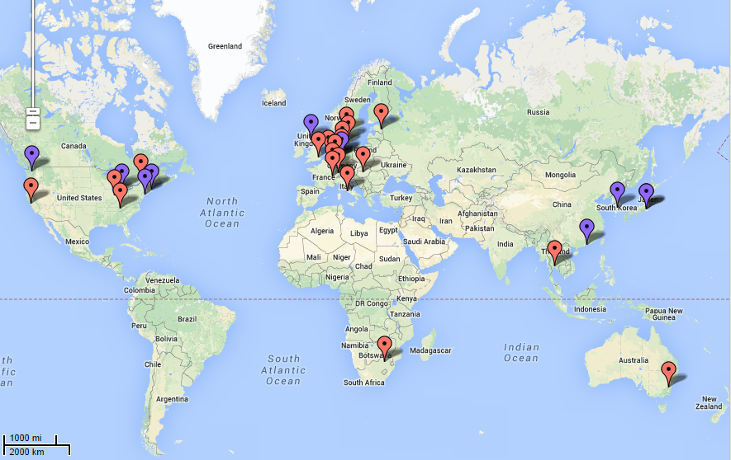
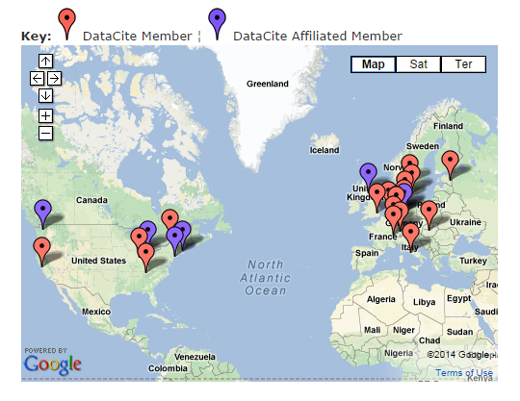
DataCite liikmed (31)

Slide 23
DataCite Eesti
Lihtsustada teadusandmete kättesaadavust
TÜ raamatukogu + TÜ loodusmuuseum
Eesti Teadusagentuur + Tartu Ülikool
Tartu ülikool DataCite liige alates 2014: õigus omistada teadusandmetele DOI’sid
DataCite Eesti konsortsium 28.01.2015:
TÜ, TTÜ, EMÜ, TLÜ
http://datacite.ut.ee/

Slide 24
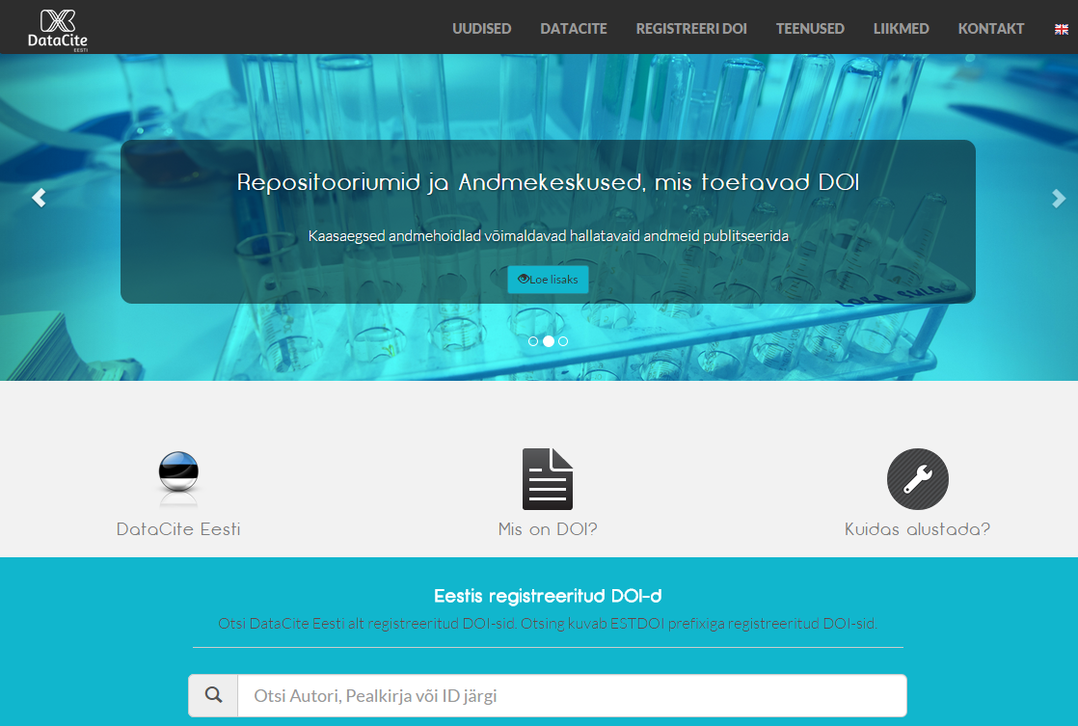

Slide 25
International DOI Foundation
Teenused:
Metadata Store
Metadata Search
Statistics
Managing Agent TIB
(tehniline teenistus)T
DC liige / konsortsium / TÜ raamatukogu / allokaator
andmekeskus
QsarDB
PlutoF
DS2
andmed2
andmed1
andmed2
DS1
DS3
andmed1
andmed3
andmed3

Slide 26
Metadata Store
The DataCite Metadata Store is a service for data publishers to mint DOIs and register associated metadata
Kinnistab DOI’sid
Indekseerib metaandmed registritesse

Slide 27
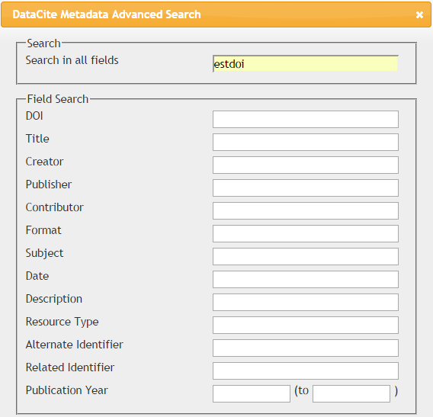
Metadata Search

Slide 28
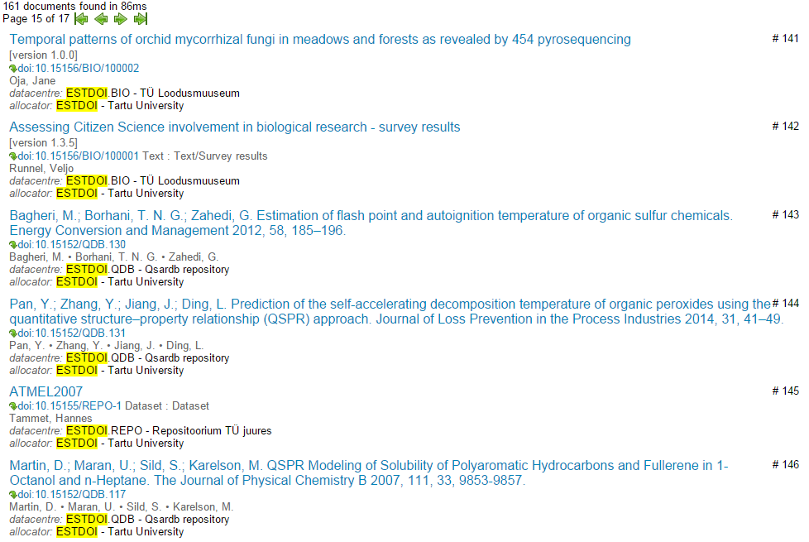

Slide 29
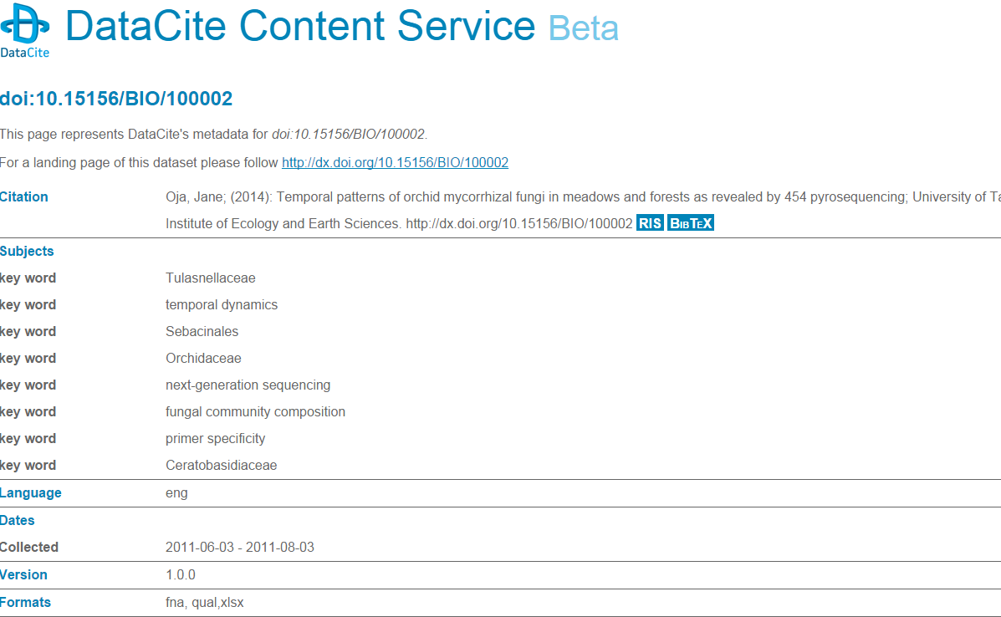

Slide 30


Slide 31
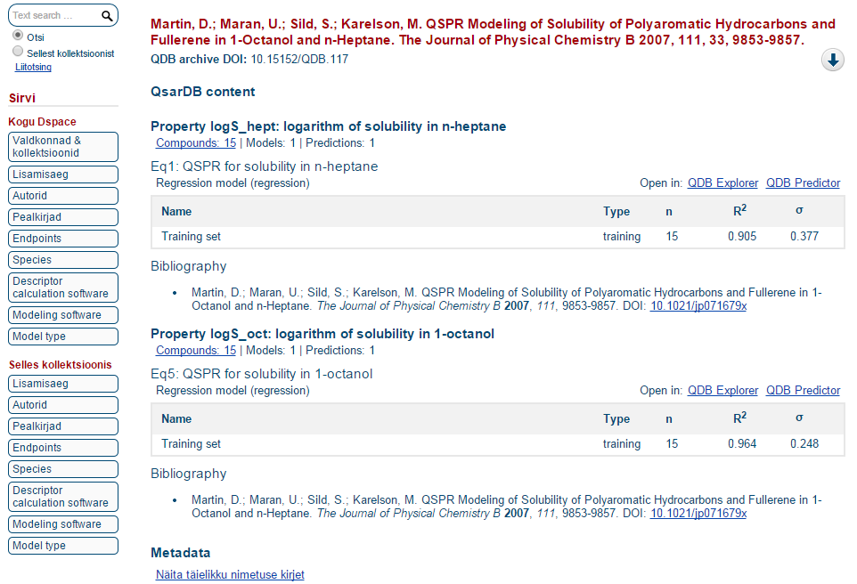

Slide 32
Kontaktid
datacite@ut.ee
Teenuse administraator: Heiki Epner, heiki.epner@ut.ee, tel. 737 5796

Slide 33
Kokkuvõte
Teadusandmed on ühisvara (Open Data)
Koosta andmehaldusplaan ja järgi seda
Külasta DataCite Eesti veebilehte
Otsusta, kas DataCite DOI-d sobivad teie asutuse ja andmetega
Kui leping on sõlmitud, avatakse taotlejale metaandmete hoidmise konto ja antakse unikaalne DOI prefiks
Saate hakata oma andmetele DOI-sid looma

Slide 34
Tänan!
tiiu.tarkpea@ut.ee

